Slide 1
Ма-ма-ма – наконец пришла зима.
Су-су-су – стало холодно в лесу.
Са-са-са – под кустом сидит лиса.
Ву-ву-ву – в лесу видели сову.
Ри-ри-ри – а на ветках снегири.
Ой-ой-ой – зайке голодно зимой.

Slide 2
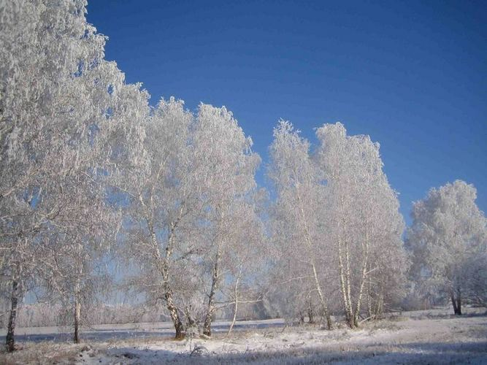
Зимним утром от мороза
На заре звенят берёзы.

Slide 3
С. Михалков
Новогодняя быль.

Slide 4
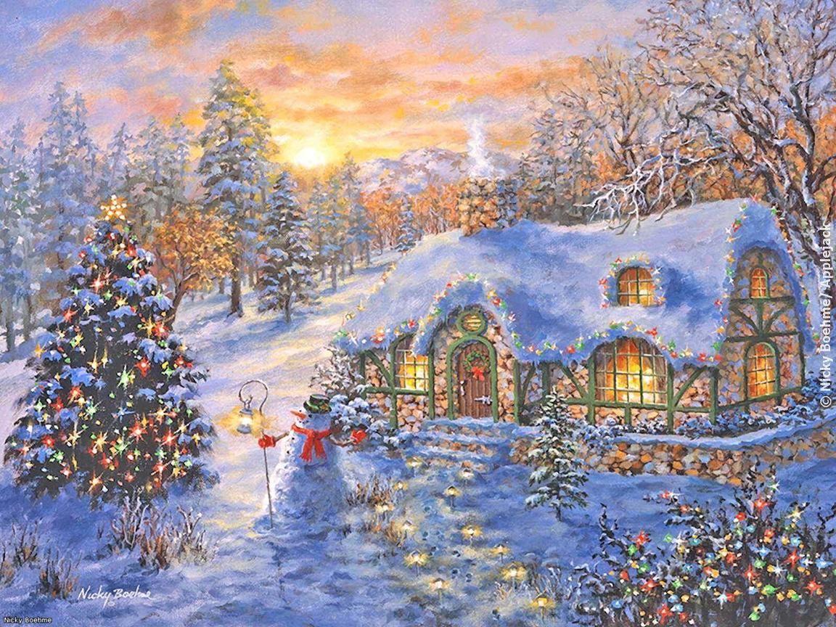

Slide 5
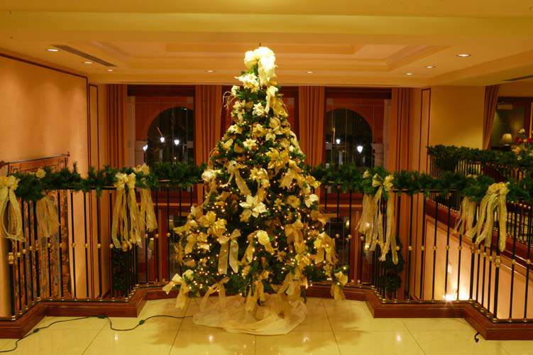

Slide 6
